Slide 1
MeatCheck+
Skaner świeżości mięs, wędlin oraz ryb
Mateusz Bojarski
Mgr. inż. Marek Zawadzki
Mgr. inż. Wojciech Psik
Zespół Szkół Elektronicznych i Ogólnokształcących
Im. Prof. Janusza Groszkowskiego w Przemyślu

Slide 2
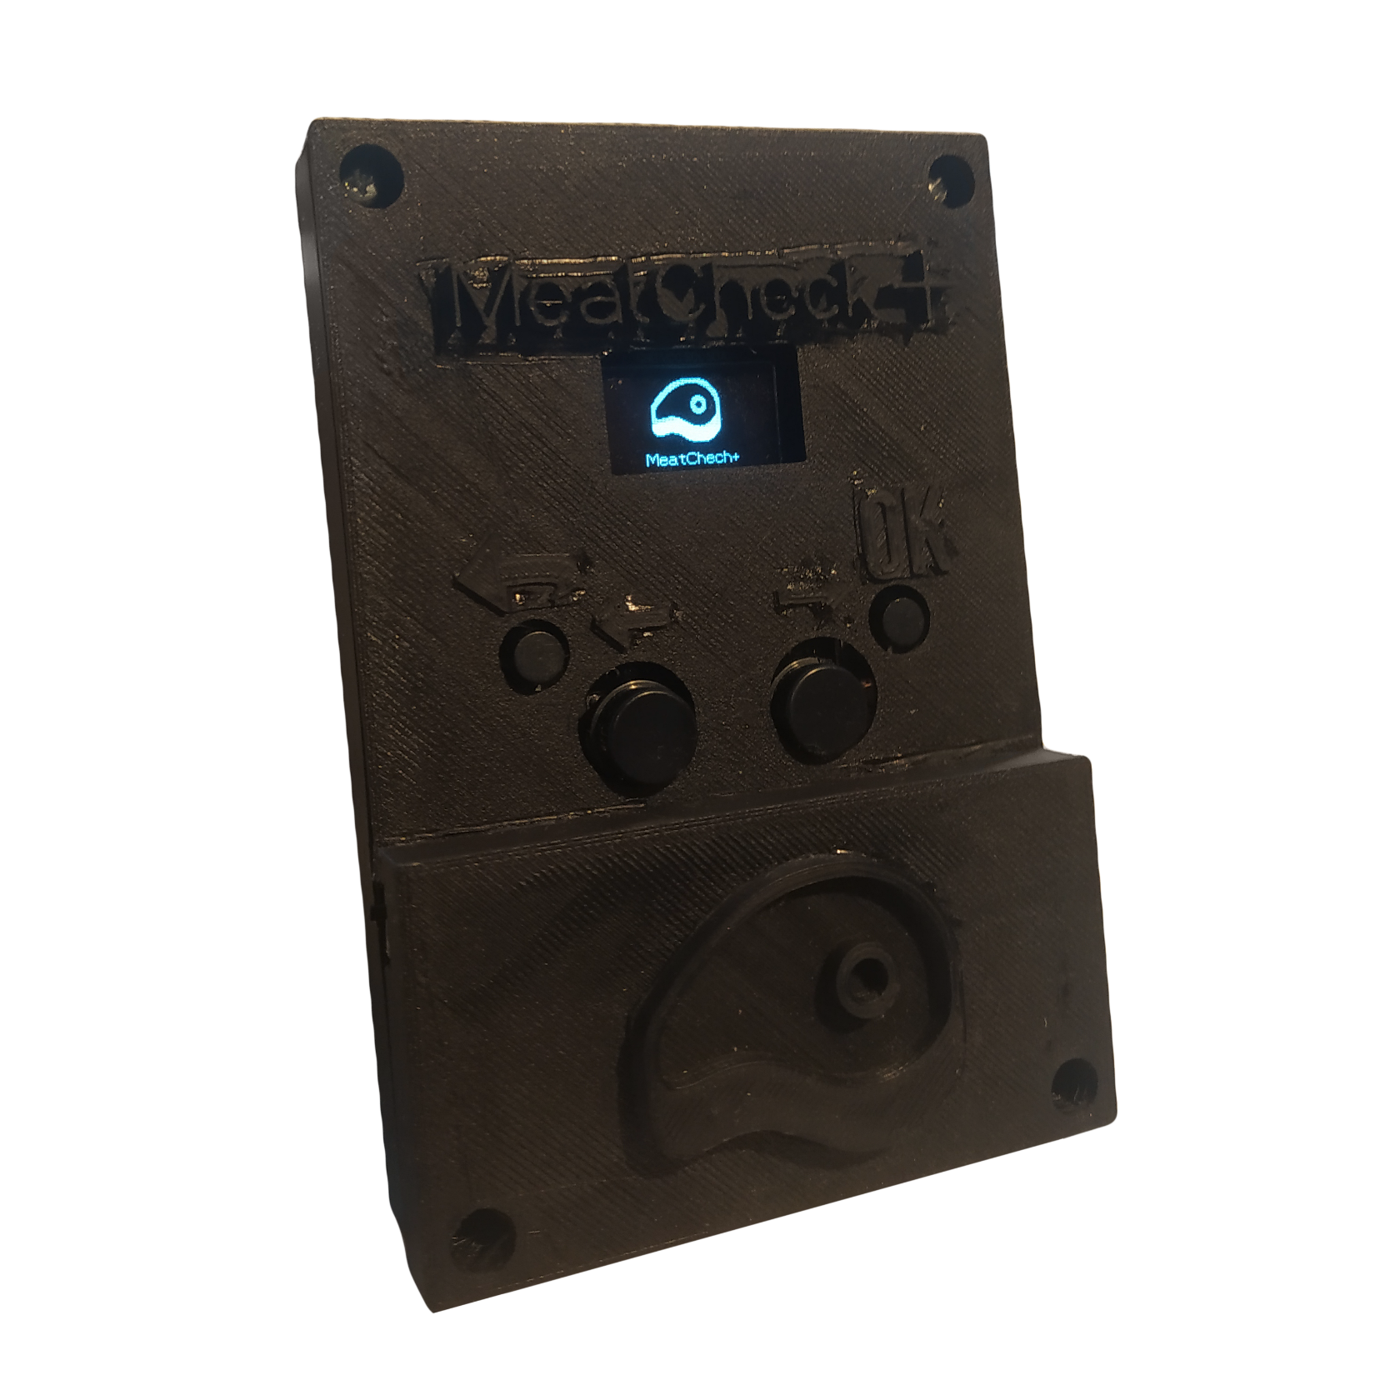
WPROWADZENIE
MeatCheck+ jest urządzeniem wykrywającym stopień zepsucia się różnych produktów mięsnych, przede wszystkim wędlin, produktów i przetworów rybnych, a także produktów z mięsa wołowego, wieprzowego i kurczaka.
Urządzenie to powstaje dla osób, które ze względu na różne przypadłości zdrowotne nie posiadają zmysłu węchu, a także dla ludzi potrzebujących sprawdzić, jak świeże jest dane mięso bez potrzeby używania drogiej aparatury badawczej, a wszelkie reakcje chemiczne zachodzące w psującym się mięsie nie są jeszcze wyczuwalne przez ludzki zmysł węchu.

Slide 3
FUNKCJE URZĄDZENIA
Pomiar na żywo:
Urządzenie na bieżąco wykonuje odczyt temperatury otoczenia oraz stanu czujnika, a następnie na bieżąco wyświetla i aktualizuje wynik w formie wskazówki, która pokazuje stan zepsucia się danego produktu od ‚świeżego” do ‚zepsutego”.
2. Wybór mięs:
Z menu głównego należy wybrać dany rodzaj mięsa, a następnie jego rodzaj (na przykład ‚Kurczak > Filet”). Po wyborze jest wykonywany pomiar trwający do kilkunastu sekund. Po jego zakończeniu ukazuje się wynik bez dynamicznej aktualizacji, po czym następuje powrót do menu głównego.

Slide 4
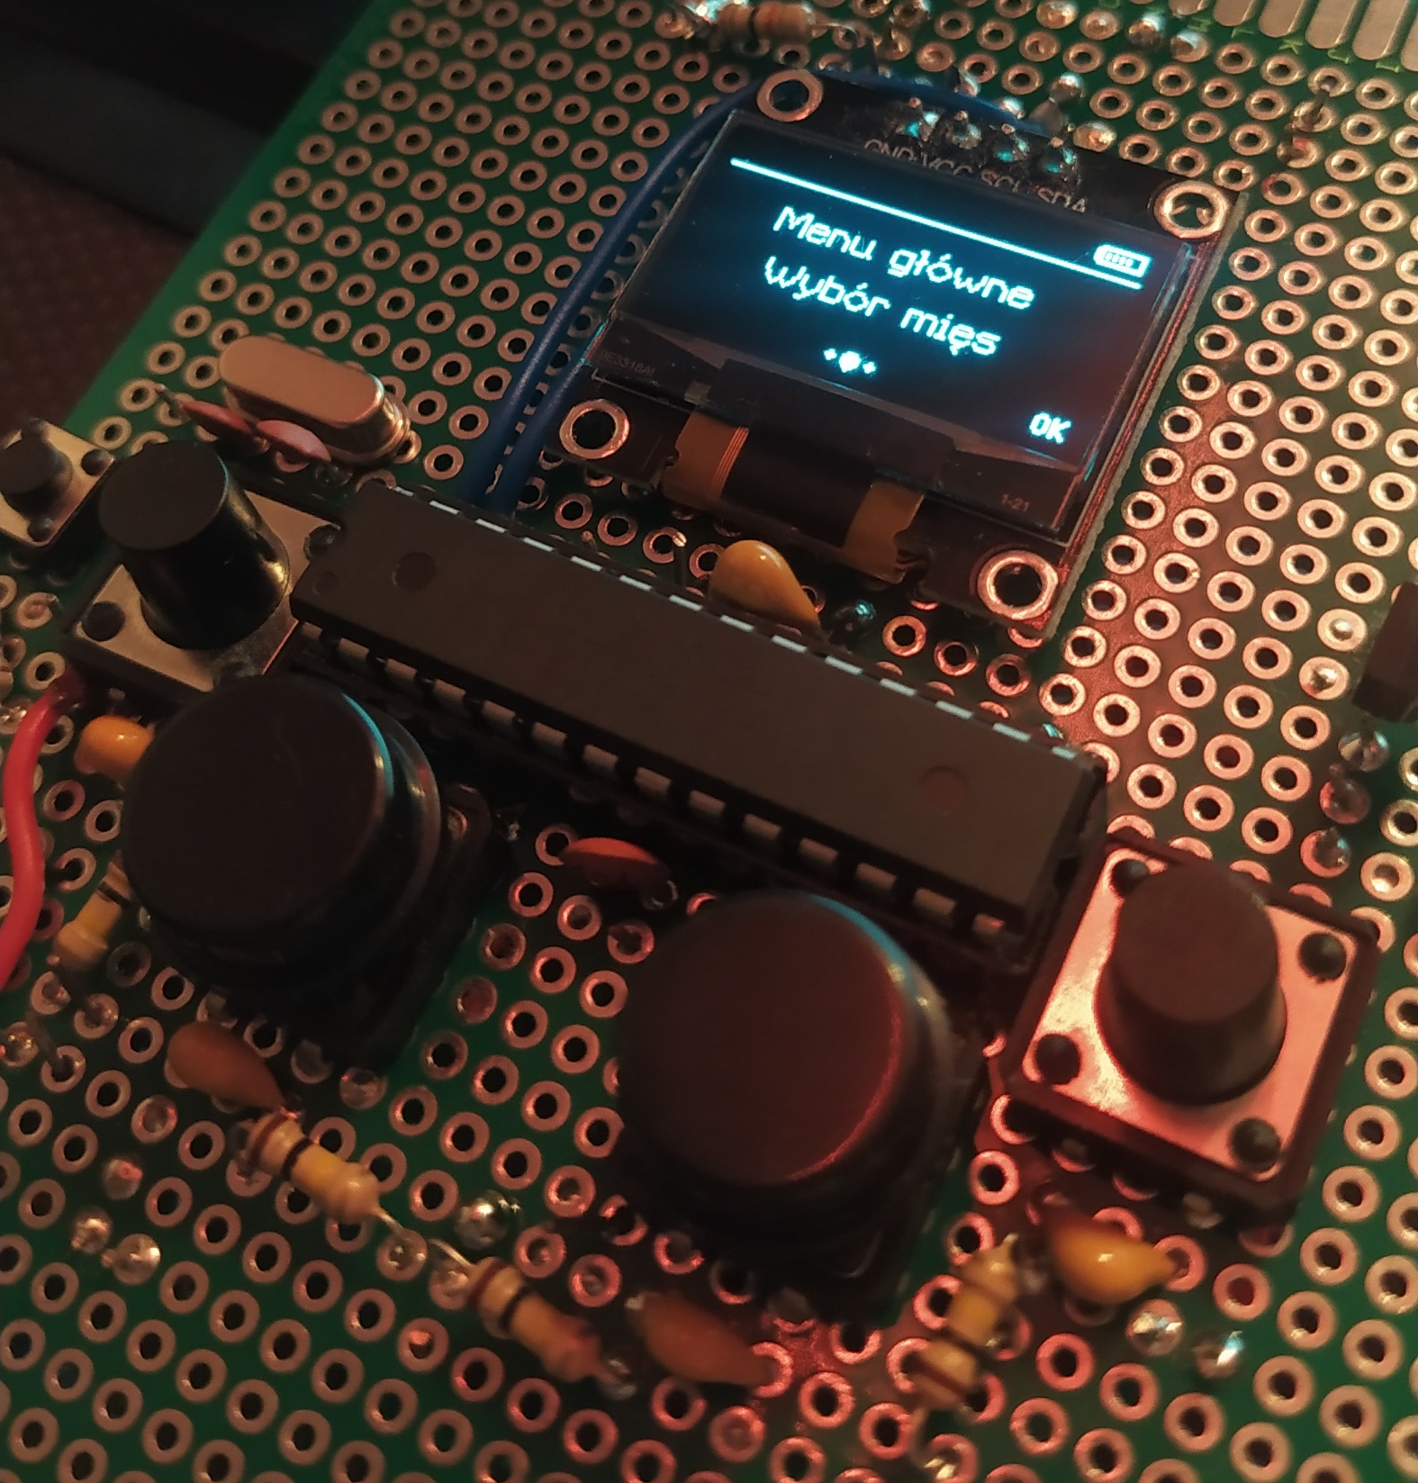
KOMPONENTY PROTOTYPU
W obecnym prototypie urządzenia zastosowano poniższe kluczowe elementy:
Mikrokontroler ATMEGA328P U w obudowie DIP-28 odpowiadający za kontrolę wszystkich funkcji urządzenia;
Czujnik Figaro TGS2603, analogowy czujnik półprzewodnikowy reagujący na będące w powietrzu stężenie kadaweryny, trimetyloaminy oraz alkoholu wytwarzanych w psującym się mięsie;
Wyświetlacz monochromatyczny OLED 128x64px SSD1306 wraz do rysowania funkcji, wykresów oraz menu urządzenia;
Cyfrowy czujnik temperatury DALLAS DS18B20 do pomiaru temperatury otoczenia.
Zasilanie urządzenia zostało oparte na baterii LiPol wraz z układem ładującym bazującym na komponencie DIO5158 oraz przetwornicy podwyższającej napięcie do 5 woltów.

Slide 5
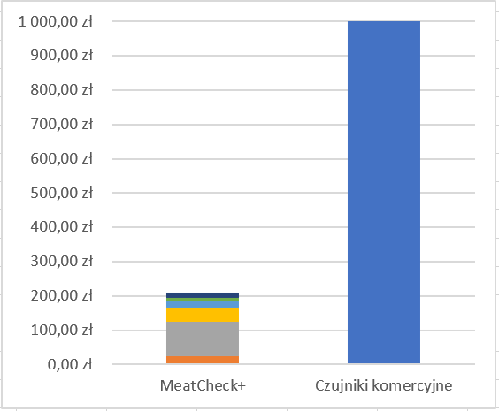
KOSZT I PORÓWNANIE DO INNYCH
URZĄDZEŃ KOMERCYJNYCH
Komponenty urządzenia zostały odpowiednio dobrany, aby ich koszt był możliwie jak najmniejszy. Bo zsumowaniu ceny mikrokontrolera, czujników, wyświetlacza, układów zasilających, sterujących i baterii koszt całkowity zmieścił się w cenie 210zł*, będąc tym samym 5 razy tańszym urządzeniem niż inne dotykowe czujniki komercyjne.
Należy jednak podkreślić, iż użycie czujnika gazowego wiąże się z pewnymi ograniczeniami związanymi przede wszystkim z czasem przygotowania do pomiaru oraz stabilizacji czujnika po już wykonanym pomiarze, których to czujniki dotykowe nie mają (gdyż ingerują w strukturę produktu, wymagając ‚wbicie się” bezpośrednio w dany rodzaj mięsa).
* Uwzględniając koszty brutto oraz ceny dla zamawiania elementów elektronicznych w pojedynczych ilościach, niehurtowo

Slide 6
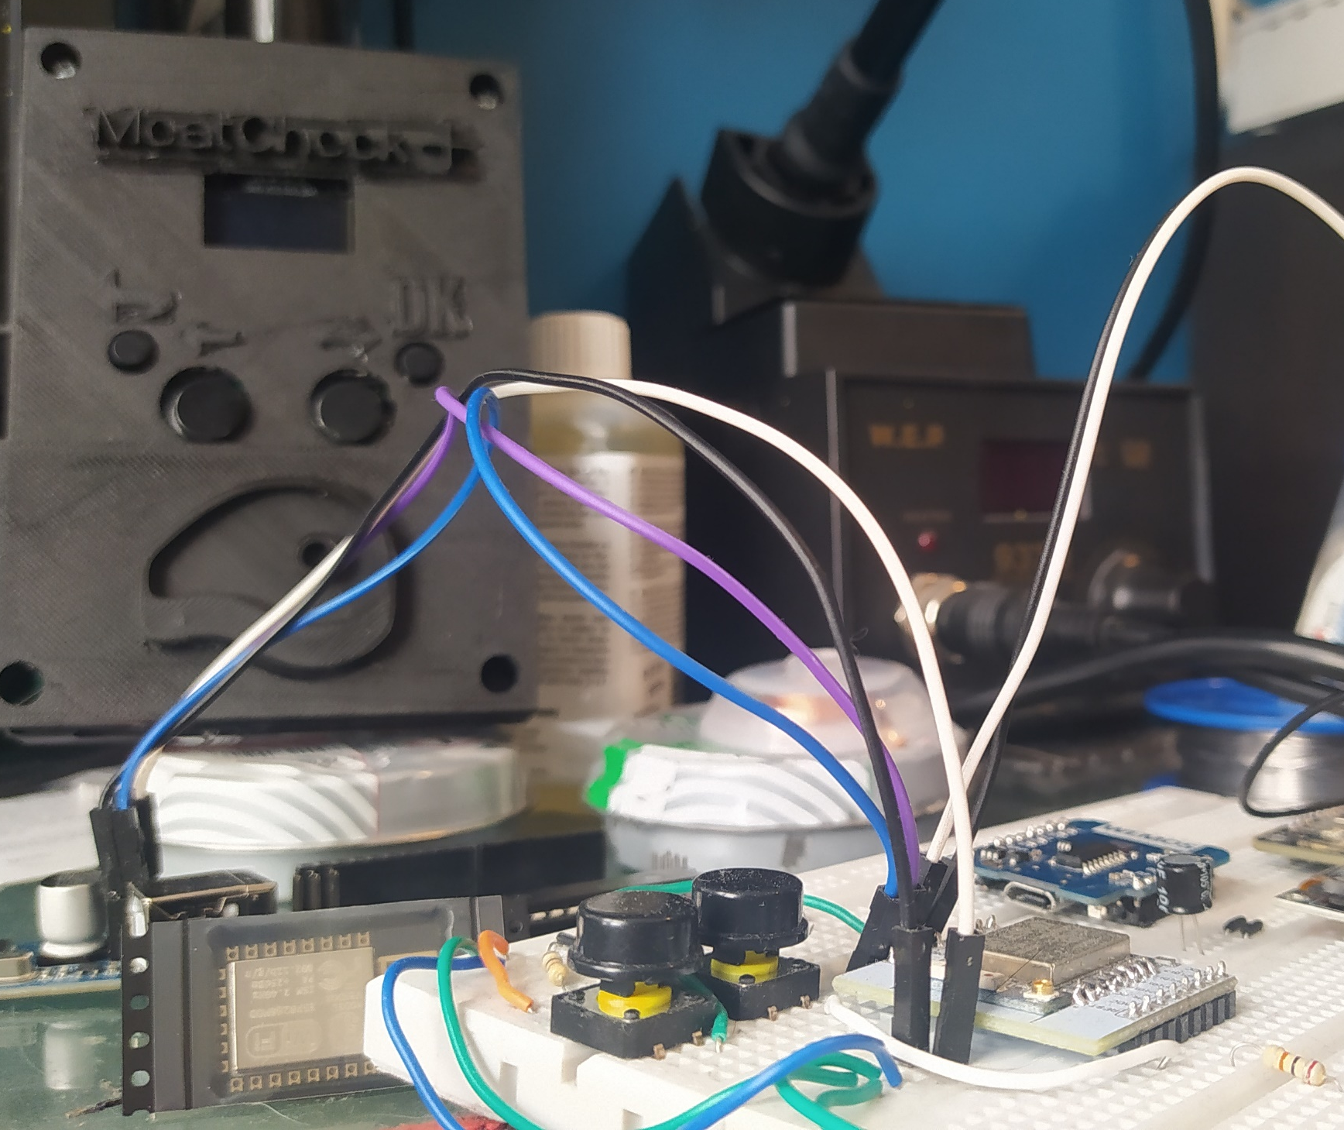
ROZWÓJ PROJEKTU
Obecnie trwają prace nad zaprogramowaniem płytki z rodziny ESP8266 lub ESP32 celem wprowadzenia do urządzenia funkcjonalności związanej z Wi-Fi oraz możliwości stworzenia aplikacji na smartfony bądź przeglądarkowej.
Ze względu na niższe napięcie pracy płytek ESP oraz niestabilności pracy czujnika Figaro w niskich temperaturach najprawdopobniej zostanie wymieniony czujnik wykrywający stopień zepsucia mięs na czujnik z rodziny ZMOD44xx posiadający własny wbudowany mikroprocesor, co powoduje znacznie bardziej rzetelne odczyty.

Slide 7
DZIĘKUJĘ ZA UWAGĘ
Link do zdjęć i plików związanych z rozwojem projektu: https://drive.google.com/drive/folders/1WK5F4Raw5VLrHfht7nhCf6bjcWtAtYxf?usp=sharing

